Slide 1
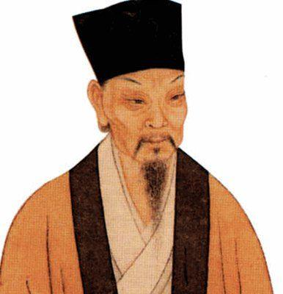
横看成岭侧成峰，
水光潋滟晴方好，
诗
远近高低各不同。
不识庐山真面目，
只缘身在此山中。
山色空蒙雨亦奇。
欲把西湖比西子，
淡妆浓抹总相宜。
明月几时有？
但愿人长久，
词
把酒问青天。
千里共婵娟。

Slide 2
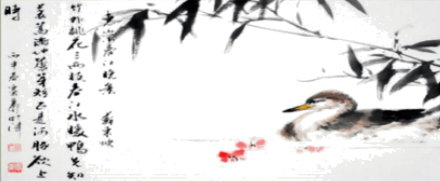
题跋:题写在书籍、字画上的文字。
惠崇春江晚景
竹外桃花三两枝，
春江水暖鸭先知。
lóu hāo
蒌蒿满地芦芽短，
正是河豚欲上时。
北宋名僧惠崇所作
《春江晚景》其一《鸭戏图》

Slide 3
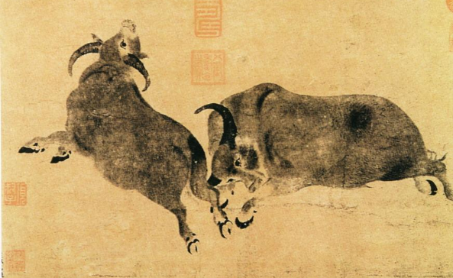
写
21 《书戴嵩画牛》
题跋
戴嵩《牛》

Slide 4
書戴嵩畫牛
蘇軾
蜀中有杜處士好書畫所寶以百數有戴嵩《牛》一軸尤所愛錦囊玉軸常以自隨一日曝書畫有一牧童見之拊掌大笑曰此畫鬥牛也牛鬥力在角尾搐入兩股間今乃掉尾而鬥謬矣處士笑而然之古語有雲耕當問奴織當問婢不可改也
蜀中有杜处士，好书画，所宝以百数。有戴嵩《牛》一轴，尤所爱，锦囊玉轴，常以自随。
一日曝书画，有一牧童见之，拊掌大笑，曰：“此画斗牛也。牛斗，力在角，尾搐入两股间，今乃掉尾而斗，谬矣。”处士笑而然之。古语有云：“耕当问奴，织当问婢。”不可改也。

Slide 5
小组学习要求
读准：读准字音、字正腔圆
读通：正确断句、把握节奏
读懂：想象画面、理解意思

Slide 6
hào
shǔ
蜀中有杜处士，好书画，所宝以百数。有戴嵩《牛》一轴，尤所爱，锦囊玉轴，常以自随。

Slide 7
一日曝书画，有一牧童见之，拊掌大笑，曰：“此画斗牛也。牛斗，力在角，尾搐入两股间，今乃掉尾而斗，谬矣。”

Slide 8
处士笑而然之。

Slide 9
古语有云：“耕当问奴，织当问婢。”不可改也。

Slide 10
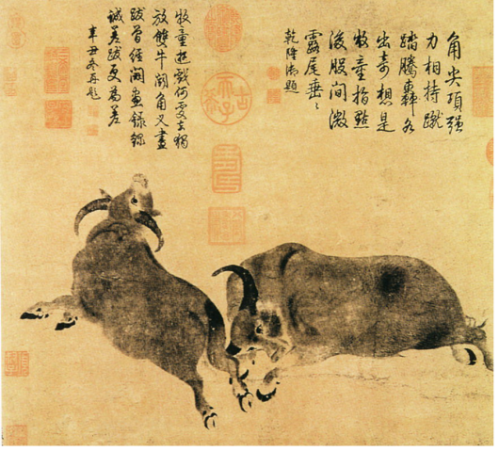
蜀中有杜处士，好书画，所宝以百数。有戴嵩《牛》一轴，尤所爱，锦囊玉轴，常以自随。
一日曝书画，有一牧童见之，拊掌大笑，曰：“此画斗牛也。牛斗，力在角，尾搐入两股间，今乃掉尾而斗，谬矣。”处士笑而然之。古语有云：“耕当问奴，织当问婢。”不可改也。

Slide 11
一个故事
蜀中有杜处士，好书画，所宝以百数。有戴嵩《牛》一轴，尤所爱，锦囊玉轴，常以自随。
一日曝书画，有一牧童见之，拊掌大笑，曰：“此画斗牛也。牛斗，力在角，尾搐入两股间，今乃掉尾而斗，谬矣。”处士笑而然之。
古语有云：“耕当问奴，织当问婢。”不可改也。
表达观点

Slide 12
白天，他将《牛》图……
晚上，他将《牛》图……
吃饭时，他将《牛》图……
走路时，他将《牛》图……
尤所爱
常以自随

Slide 13
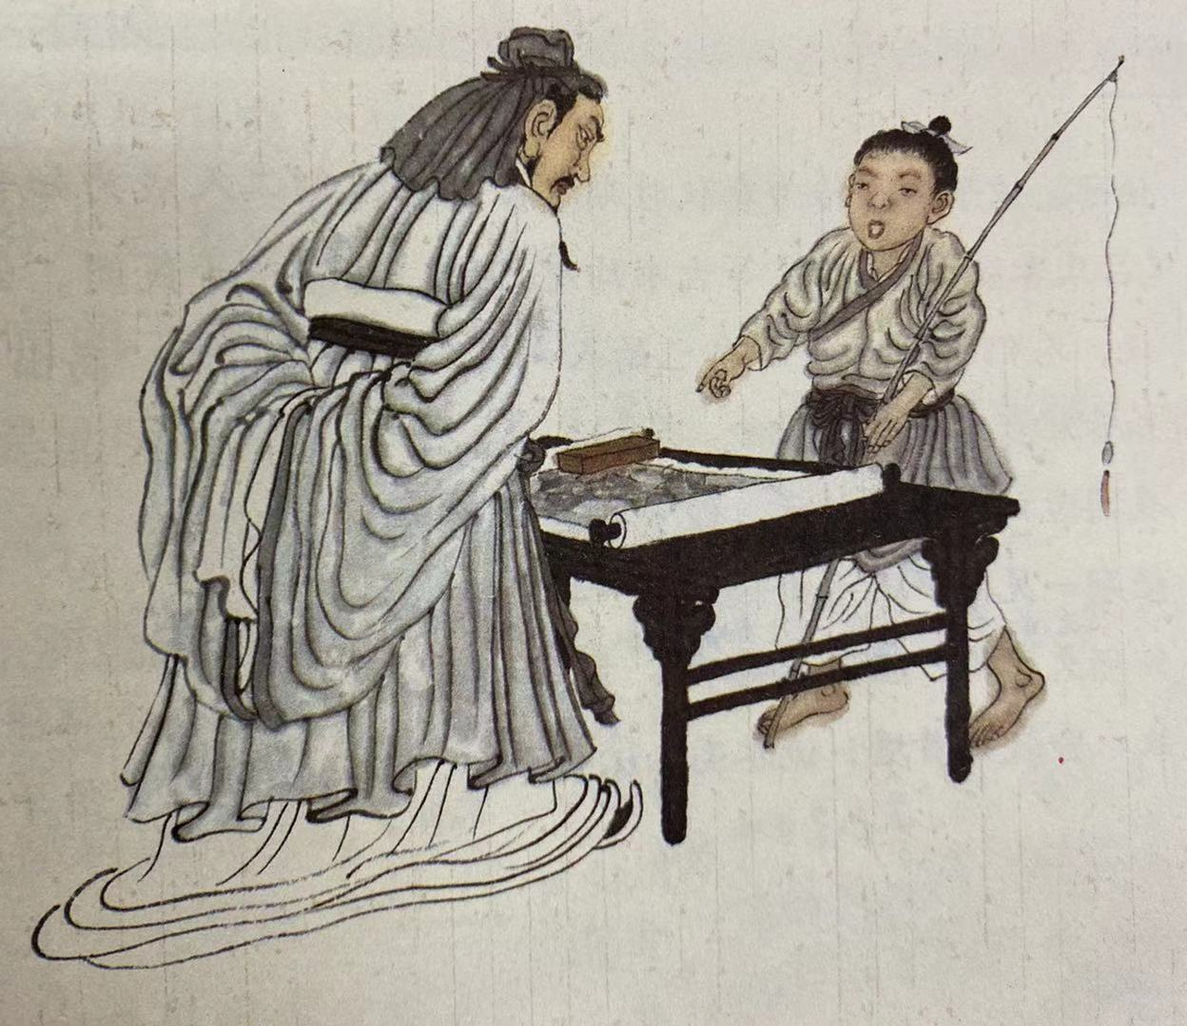
杜处士
牧童
笑而然之
拊掌大笑

Slide 14
此画斗牛也。牛斗，力在角，尾搐入两股间，今乃掉尾而斗，谬矣。
处士笑而然之。

Slide 15
我姓杜，特别喜欢收藏，有一天，我正在晒《牛》图……
今天天气真好，放牛去喽！咦，有人在晒画……
我是苏轼，听说四川有个杜处士，尤爱书画……
合理想象+角色转换=形象表达

Slide 16
耕当问奴，织当问婢。
.
.
（请教）

Slide 17
耕当问奴，织当问婢，
做饭当问 ，
当问 ，
当问 ……

Slide 18
書戴嵩畫牛
蘇軾
蜀中有杜處士好書畫所寶以百數有戴嵩《牛》一軸尤所愛錦囊玉軸常以自隨一日曝書畫有一牧童見
之拊掌大笑曰此畫鬥牛也牛鬥力在角尾搐入兩股間今乃掉尾而鬥謬矣處士笑而
然之古語有雲耕當問奴織當問婢不可改也

Slide 19
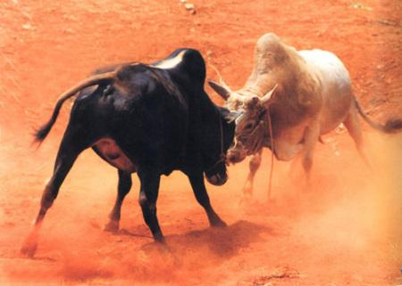
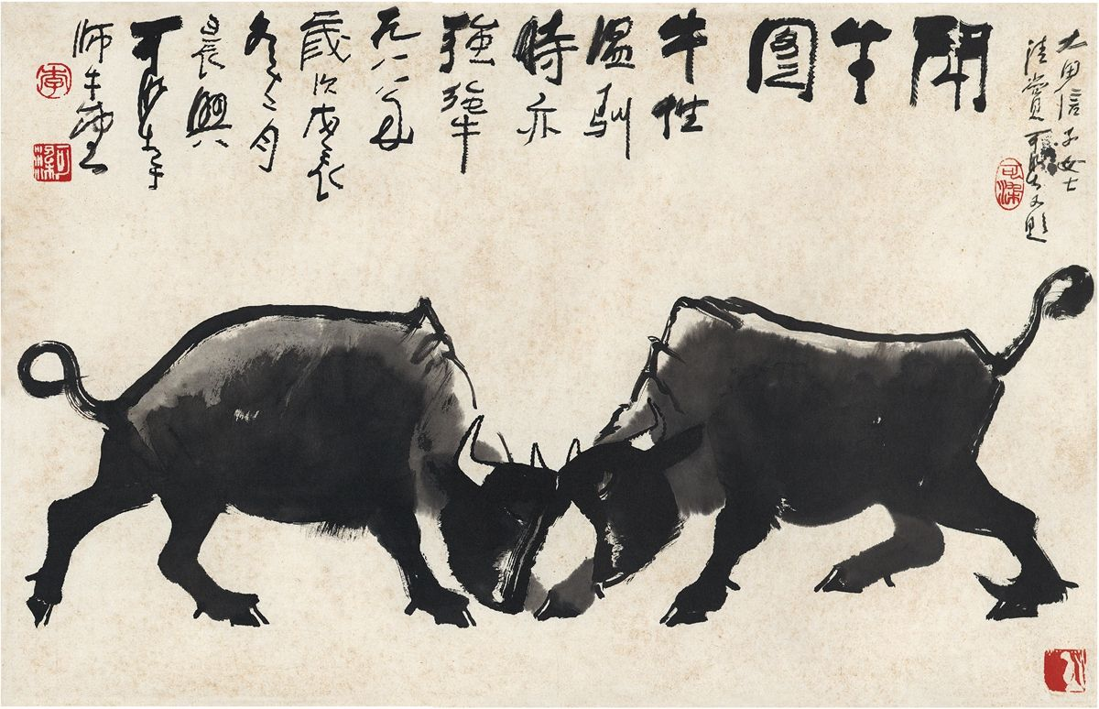

Slide 20
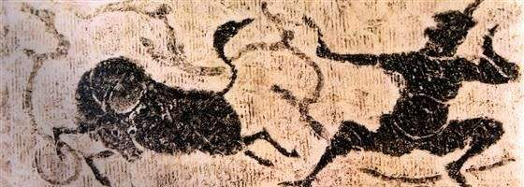
东汉画像石斗牛图

Slide 21
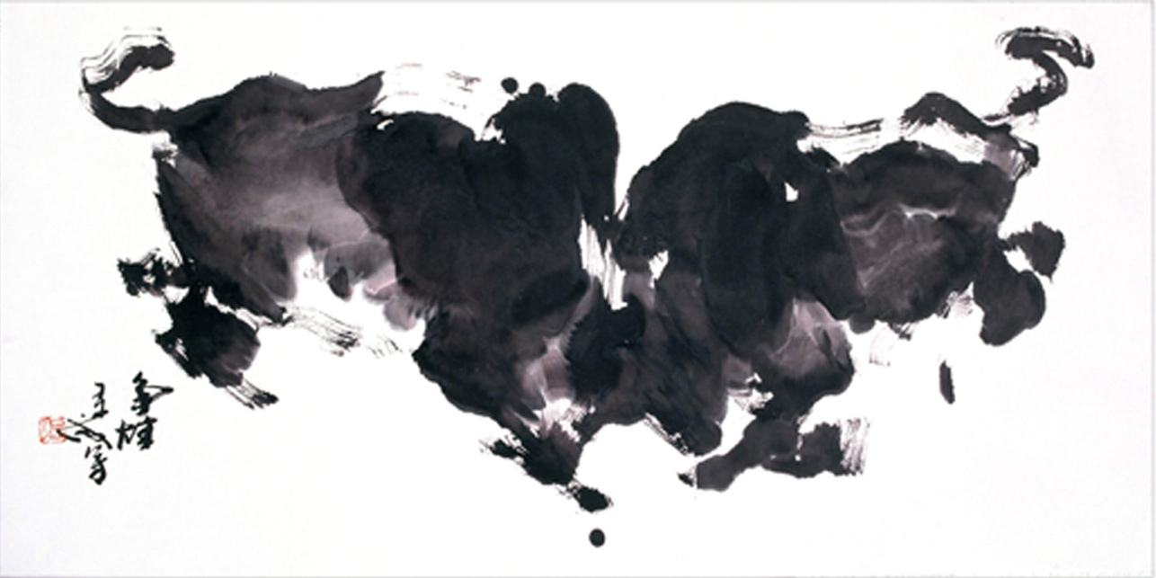
《斗牛图》 （当代）

Slide 22
作业：
1、观察多幅斗牛图的牛尾状态，联系小牧童的话，和同学谈谈感受。
2、用自己的话把《书戴嵩画牛》的故事说给父母听。
3、对比阅读《书黄筌画雀》。

